Slide 1


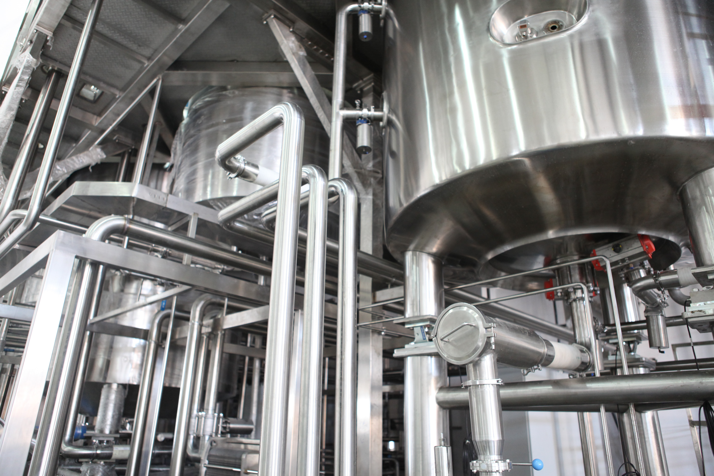
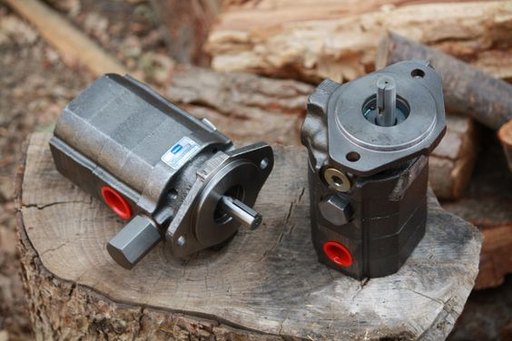
江漢大学 Jianghan University
液压与气压传动
Hydraulic and Pneumatic Transmission
主讲人：XXX
智能制造学院
2020年8月

Slide 2

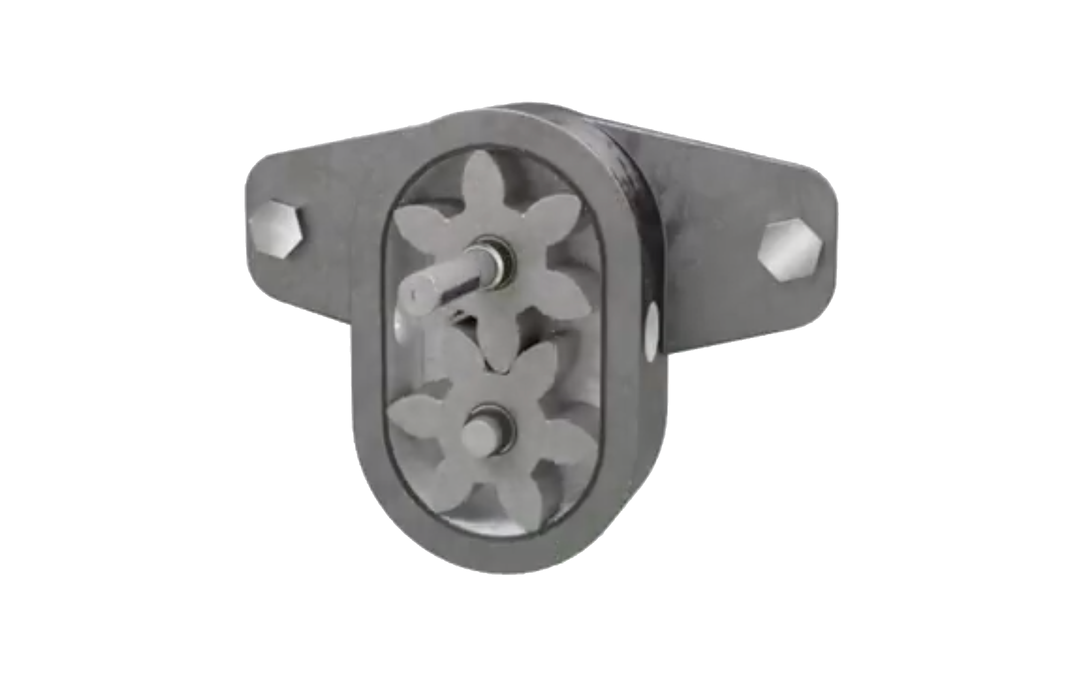
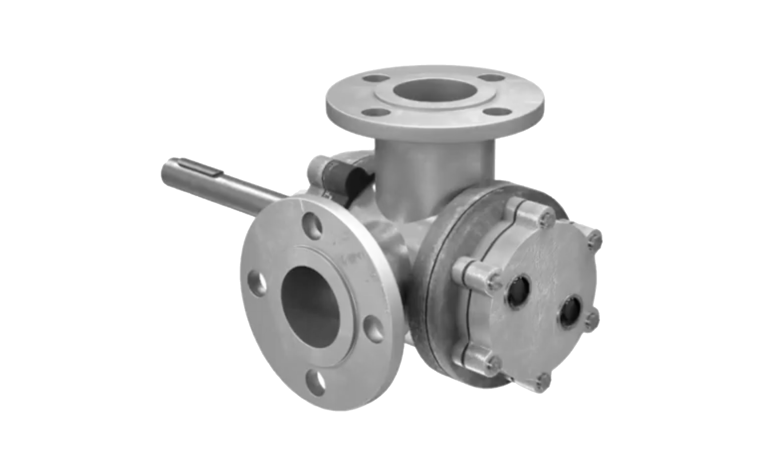
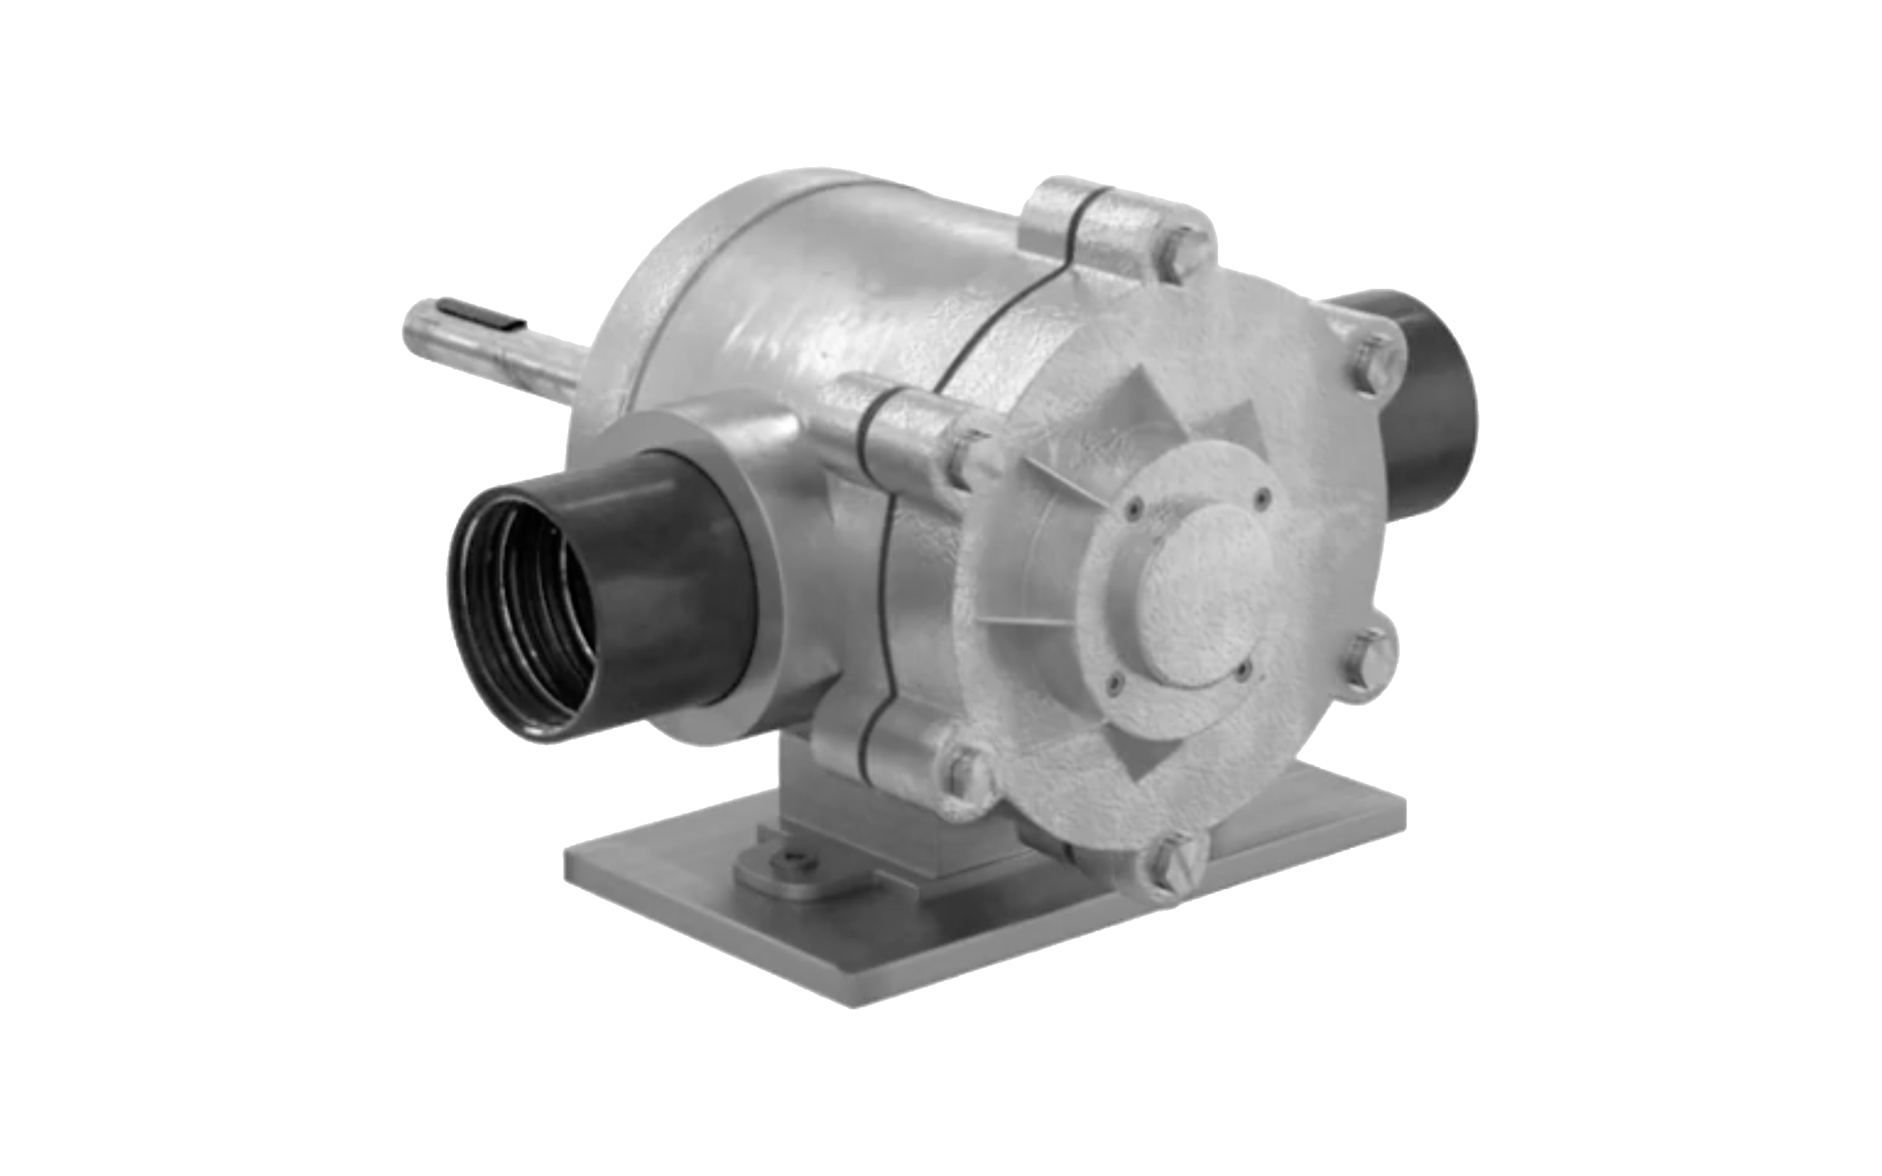
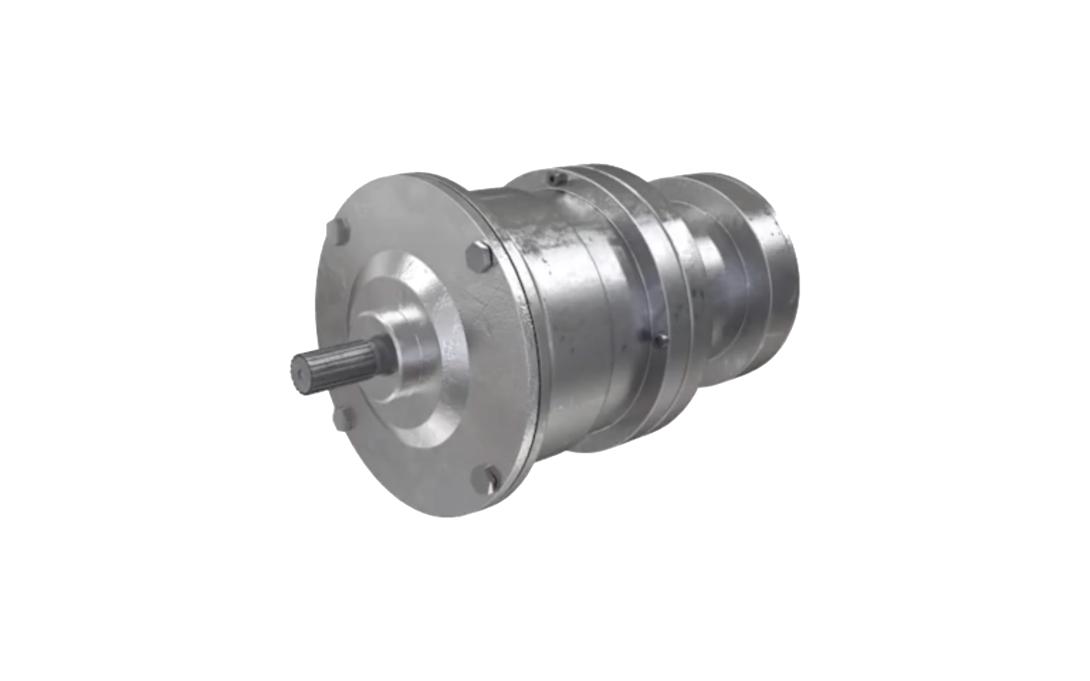
江漢大学 Jianghan University
气压传动基本回路
Pneumatic Transmission Basic Circuit
z

Slide 3
江漢大学 Jianghan University
气动基本回路——
气动控制系统中，进行压力控制主要有两个目的，其一是为了提高系统的安全性，在此主要指控制一次压力。其二是给元件提供稳定的工作压力，使其能充分发挥元件的功能和性能，这主要指二次压力控制。
其二是给元件提供稳定的工作压力，使其能充分发挥元件的功能和性能，这主要指二次压力控制。

Slide 4


江漢大学 Jianghan University
一、压力控制回路
（一）一次压力控制回路
一次压力控制，是指把空气压缩机的输出压力控制在一定值以下。
一般情况下，空气压缩机的出口压力为O.8MPa左右，安全阀压力的调定值，一般可根据气动系统工作压力范围，调整在O.7MPa左右。

Slide 5
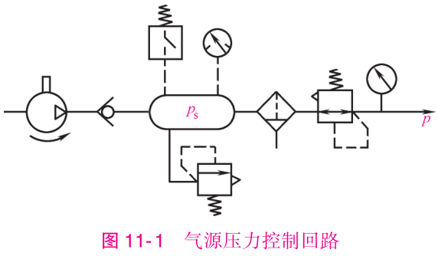
江漢大学 Jianghan University
一、压力控制回路
（一）一次压力控制回路

Slide 6
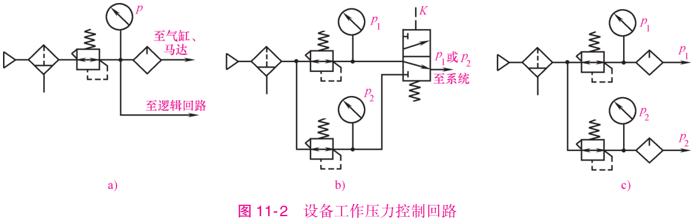
江漢大学 Jianghan University
一、压力控制回路
（二）二次压力控制回路
二次压力控制，是指把空气压缩机输送出来的压缩空气，经一次压力控制回路后得到的输出压力，再经二次压力控制回路的减压与稳压后的输出压力，作为气动控制系统的工作气压使用。

Slide 7
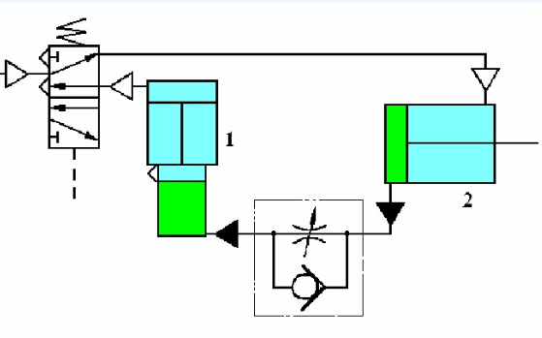
江漢大学 Jianghan University
一、压力控制回路
（三）气液增压缸增力回路
如图所示的为利用气液增压缸1把较低的气压变为较高的液压力，以提高气液缸2的输出力的回路。

Slide 8
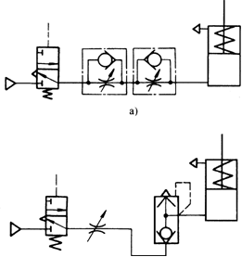
江漢大学 Jianghan University
二、速度控制回路
（一）单作用气缸速度控制回路
图8-3所示为单作用气缸速度控制回路，在图8-3a中，升、降均通过节流阀调速，两个相反安装的单向节流阀，可分别控制活塞杆的伸出及缩回速度。在图8-3b所示的回路中，气缸上升时可调速，下降时则通过快排气阀排气，使气缸快速返回。

Slide 9
江漢大学 Jianghan University
二、速度控制回路
（二）双作用气缸速度控制回路
1.单向调速回路：
节流供气和节流排气两种调速方式。
图8-4a所示为节流供气调速回路，在图示位置，当气控换向阀不换向时，进人气缸4腔的气流流经节流阀，B腔排出的气体直接经换向阀快排。图8-4b所示的为节流排气的回路，在图示位置，当气控换向阀不换向时，压缩空气经气控换向阀直接进入气缸的A腔，而B腔排出的气体经节流阀到气控换向阀而排人大气，因而B腔中的气体就具有一定的压力。调节节流阀的开度，就可控制不同的进气、排气速度，从而也就控制了活塞的运动速度。

Slide 10
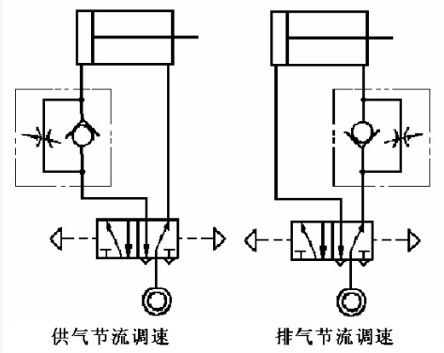
江漢大学 Jianghan University
双作用缸单向调速回路

Slide 11
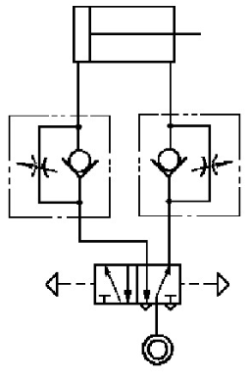
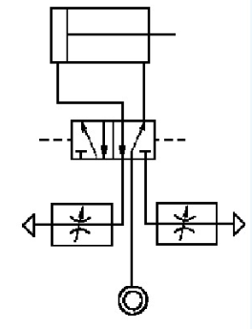
江漢大学 Jianghan University
二、速度控制回路
2.双向调速回路：
在气缸的进、排气口装设节流阀，就组成了双向调速回路。
在图8-5所示的双向节流调速回路中，图8-5a所示为采用单向节流阀式的双向节流调速回路，图8-5b所示为采用排气节流阀的双向节流调速回路。
图8-5 双向节流调速回路

Slide 12
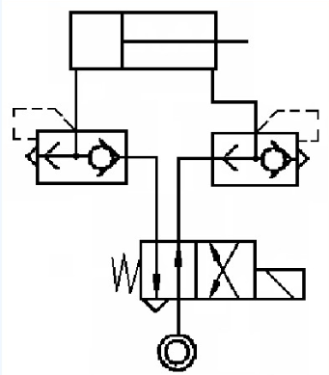
江漢大学 Jianghan University
二、速度控制回路
（三）快速往复运动回路
若将图8-5a中两只单向节流阀换成快速排气阀就构成了快速往复回路图8-6，若欲实现气缸单向快速运动，可只采用一只快速排气阀。
图8-6 快速往复运动回路

Slide 13
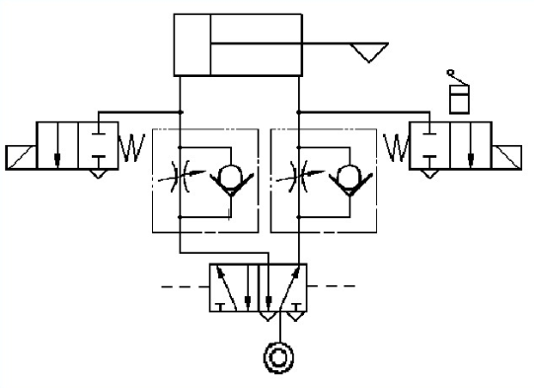
江漢大学 Jianghan University
二、速度控制回路
（四）速度换接回路
如图所示的速度换接回路是利用两个二位二通阀与单向节流阀并联，当撞块压下行程开关时，发出电信号，使二位二通阀换向，改变排气通路，从而使气缸速度改变。行程开关的位置，可根据需要选定。图中二位二通阀也可改用行程阀。

Slide 14
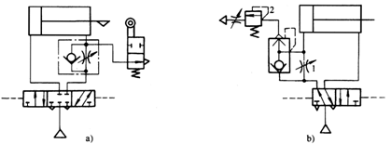
江漢大学 Jianghan University
二、速度控制回路
（五）缓冲回路
要获得气缸行程末端的缓冲，除采用带缓冲的气缸外，特别在行程长、速度快、惯性大的情况下，往往需要采用缓冲回路来满足气缸运动速度的要求，常用的方法如图8-8所示。
图8-8 缓冲回路

Slide 15
江漢大学 Jianghan University
二、速度控制回路
（五）缓冲回路
图8-8a所示回路能实现快进一慢进缓冲一停止快退的循环，行程阀可根据需要来调整缓冲开始位置，这种回路常用于惯性力大的场合。
图8-8b所示回路的特点是，当活塞返回到行程末端时，其左腔压力已降至打不开顺序阀2的程度，余气只能经节流阀1排出，因此活塞得到缓冲，这种回路都只能实现一个运动方向上的缓冲，若两侧均安装此回路，可达到双向缓冲的目的。

Slide 16
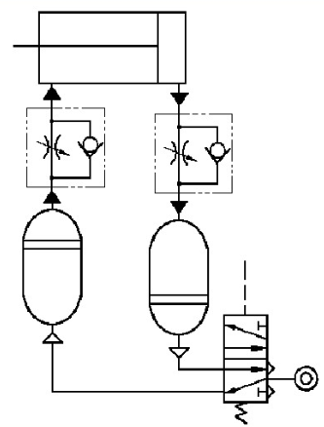
江漢大学 Jianghan University
二、速度控制回路
（六）气液转换速度控制回路
如图8-9示为气液转换速度控制回路，它利用气液转换器1、2将气压变成液压，利用液压油驱动液压缸3，从而得到平稳易控制的活塞运动速度，调节节流阀的开度，就可改变活塞的运动速度。这种回路，充分发挥了气动供气方便和液压速度容易控制的特点。
图8-9 气液转换速度控制回路

Slide 17
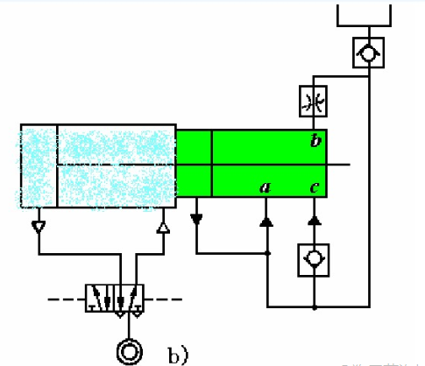
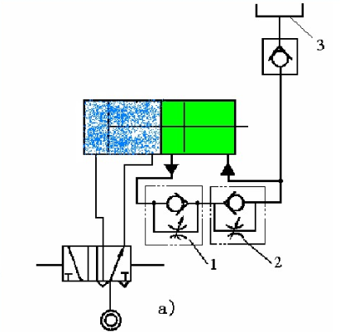
江漢大学 Jianghan University
二、速度控制回路
（七）气液阻尼缸的速度控制回路
如图8-10所示的气液阻尼缸速度控制回路，如图8-10a所示的为慢进快退回路，改变单向节流阀的开度，即可控制活塞的前进速度；活塞返回时，气液阻尼缸中液压缸的无杆腔的油液通过单向阀快速流人有杆腔，故返回速度较快，高位油箱起补充泄漏油液的作用。
图8-10 气液阻尼缸速度控制回路

Slide 18
江漢大学 Jianghan University
二、速度控制回路
（七）气液阻尼缸的速度控制回路
图8-10b所示的为能实现机床工作循环中常用的快进→工进→快退的动作。当有K2信号时，五通阀换向，活塞向左运动，液压缸无杆腔中的油液通过a口进入有杆腔，气缸快速向左前进；当活塞将a口关闭时，液压缸无杆腔中的油液被迫从b口经节流阀进入有杆腔，活塞工作进给；当K2消失，有K1输入信号时，五通阀换向，活塞向右快速返回。
图8-10 气液阻尼缸速度控制回路

Slide 19
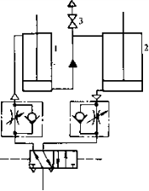
江漢大学 Jianghan University
二、速度控制回路
（八）气液缸同步动作回路
如图8-11所示，该回路的特点是将油液密封在回路之中，油路和气路串接，同时驱动1、2两个缸，使二者运动速度相同，但这种回路要求缸1无杆腔的有效面积必须和缸2的有杆腔面积相等。在设计和制造中，要保证活塞与缸体之间的密封，回路中的截止阀3与放气口相接，用以放掉混人油液中的空气。
图8-11 气液缸同步动作回路

Slide 20
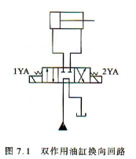
江漢大学 Jianghan University
三、换向控制回路
（一）单作用气缸换向回路
（二）双作用气缸换向回路
图8-12所示为双作用油缸的换向回路。由三位四通M型电磁换向阀控制油缸换向，电磁铁1YA通电时，液压力推动活塞向右运动；电磁铁2YA通电时，油压力推动活塞向左运动；换向阀在中位时，液压缸停止，液压泵卸荷。

Slide 21
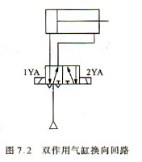
江漢大学 Jianghan University
三、换向控制回路
（二）双作用气缸换向回路
图8-12所示为双作用气缸的换向回路。由二位五通电磁换向阀控制气缸换向，电磁铁1YA通电时，气压力推动活塞向左运动；电磁铁2YA通电时，气压力推动活塞向右运动。
图8-12 双作用气缸换向回路

Slide 22
江漢大学 Jianghan University
四、安全保护控制回路
由于气动机构负荷的过载、气压的突然降低以及气动执行机构的快速动作等原因都可能危及操作人员或设备的安全，因此在气动回路中，常常要加入安全回路。
需要指出的是，在设计任何气动回路中，特别是安全回路中，都不可缺少过滤装置和油雾器。因为，污脏空气中的杂物，可能堵塞阀中的小孔与通路，使气路发生故障。缺乏润滑油，很可能使阀发生卡死或磨损，以致整个系统的安全都发生问题。下面介绍几种常用的安全保护回路。

Slide 23
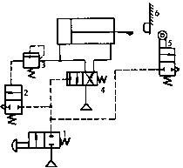
江漢大学 Jianghan University
四、安全保护控制回路
（一）过载保护回路
图8-13所示的过载保护回路，是当活塞杆在伸出途中，若遇到偶然障碍或其它原因使气缸过载时，活塞就立即缩回，实现过载保护。在活塞伸出的过程中，若遇到障碍6，无杆腔压力升高，打开顺序阀3，使阀2换向，阀4随即复位，活塞立即退回。同样若无障碍6，气缸向前运动时压下阀5，活塞即刻返回。
图8-13过载保护回路
1—手动换向阀 2—气控换向阀 3—顺序阀 4—二位四通换向阀 5—机控换向阀 6—障碍物

Slide 24
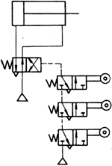
江漢大学 Jianghan University
四、安全保护控制回路
（二）互锁回路
如图8-14所示的为互锁回路，在该回路中，四通阀的换向受三个串联的机动三通阀控制，只有三个都接通，主控阀才能换向。
图8-14互锁回路

Slide 25
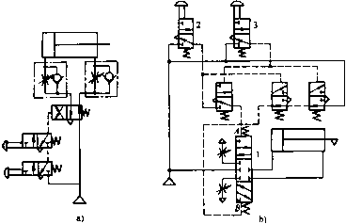
江漢大学 Jianghan University
四、安全保护控制回路
（三）双手同时操作回路
所谓双手操作回路就是使用两个启动用的手动阀，只有同时按动两个阀才动作的回路。这种回路主要是为了安全。这在锻造、冲压机械上常用来避免误动作，以保护操作者的安全。
图8-15双手同时操作回路

Slide 26
江漢大学 Jianghan University
四、安全保护控制回路
（三）双手同时操作回路
图8-15a所示为使用逻辑“与”回路的双手操作回路，为使主控阀换向，必须使压缩空气信号进入上方侧，为此必须使两只三通手动阀同时换向，另外这两个阀必须安装在单手不能同时操作的距离上，在操作时，如任何一只手离开时则控制信号消失，主控阀复位，则活塞杆后退。图8-15b所示的是使用三位主控阀的双手操作回路，把此主控阀1的信号4作为手动阀2和3的逻辑“与"回路，亦即只有手动阀2和3同时动作时，主控制阀1换向到上位，活塞杆前进；把信号B作为手动阀2、和3的逻辑“或非”回路，即当手动阀2和3同时松开时(图示位置)，主控制阀1换向到下位，活塞杆返回；若手动阀2或3任何一个动作，将使主控制阀复位到中位，活塞杆处于停止状态。

Slide 27
江漢大学 Jianghan University
五、往复和顺序动作控制回路
顺序动作是指在气动回路中，各个气缸，按一定程序完成各自的动作。例如单缸有单往复动作、二次往复动作、连续往复动作等；双缸及多缸有单往复及多往复顺序动作等。
（一）单缸往复动作回路
单缸往复动作回路可分为单缸单往复和单缸连续往复动作回路。前者指给入一个信号后，气缸只完成A₁和A₀一次往复动作(A表示气缸，下标“1”表示A缸活塞伸出，下标“0”表示活塞缩回动作)。而单缸连续往复动作回路指输入一个信号后，气缸可连续进行A₁A₀A₁A₀……动作。

Slide 28
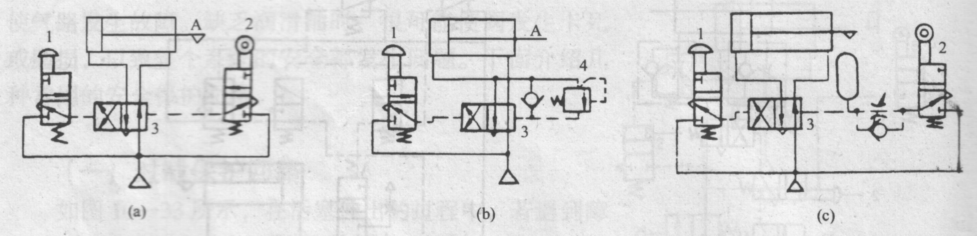
江漢大学 Jianghan University
五、往复和顺序动作控制回路
（一）单缸往复动作回路
图8-16所示为三种单往复回路，其中图8-16a为行程阀控制的单往复回路。当按下阀1的手动按钮后，压缩空气使阀3换向，活塞杆前进，当凸块压下行程阀2时，阀3复位，活塞杆返回，完成A1 A0循环。
图8-16单缸往复动作回路

Slide 29
江漢大学 Jianghan University
五、往复和顺序动作控制回路
（一）单缸往复动作回路
图8-16所示为三种单往复回路，其中图8-16a为行程阀控制的单往复回路。当按下阀1的手动按钮后，压缩空气使阀3换向，活塞杆前进，当凸块压下行程阀2时，阀3复位，活塞杆返回，完成A1 A0循环。
图8-16单缸往复动作回路

Slide 30
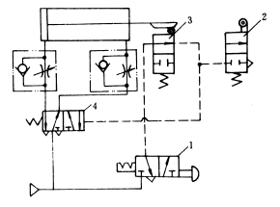
江漢大学 Jianghan University
五、往复和顺序动作控制回路
（一）单缸往复动作回路
如图8-17所示的回路是一连续往复动作回路，能完成连续的动作循环。当按下阀1的按钮后，阀4换向，活塞向前运动，这时由于阀3复位将气路封闭，使阀4不能复位，活塞继续前进。
图8-17连续往复动作回路

Slide 31
江漢大学 Jianghan University
五、往复和顺序动作控制回路
（一）单缸往复动作回路
到行程终点压下行程阀2，使阀4控制气路排气，在弹簧作用下阀4复位，气缸返回，在终点压下阀3，阀4换向，活塞再次向前，形成了A1A0A1A0……的连续往复动作，待提起阀1的按钮后，阀4复位，活塞返回而停止运动。
图8-18连续往复动作回路

Slide 32
江漢大学 Jianghan University
五、往复和顺序动作控制回路
（二）多缸顺序动作回路
两只、三只或多只气缸按一定顺序动作的回路，称为多缸顺序动作回路。其应用较广泛，在一个循环顺序里，若气缸只作一次往复，称之为单往复顺序，若某些气缸作多次往复，就称为多往复顺序。若用A、B、C、……表示气缸，仍用下标“1”、“0”表示活塞的伸出和缩回，则两只气缸的基本顺序动作有A1B0A0B1、A1B1B0A0和A1A0B1B0三种。而若三只气缸的基本动作，就有十五种之多，如A1B1C1A0B0C0、A1A0B1C1C0B0、A1A0B1C1B0C0、A1B1C1A0C0B0、……等等。这些顺序动作回路，都属于单往复顺序、即在每一个程序里，气缸只作一次往复，多往复顺序动作回路，其顺序的形成方式，将比单往复顺序多得多。

Slide 33
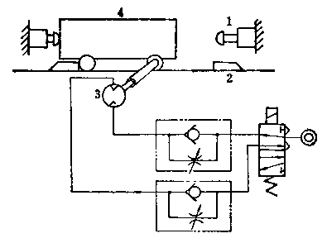
江漢大学 Jianghan University
六、位置控制回路
（一）用挡铁进行位置控制的回路
位置控制回路
1、用缓冲挡铁的位置控制回路

Slide 34
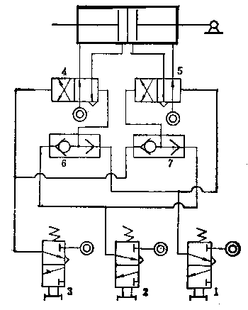
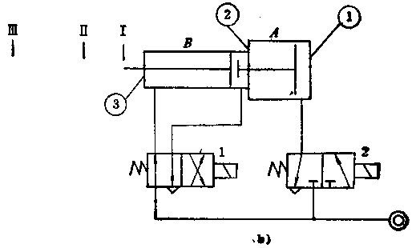
江漢大学 Jianghan University
六、位置控制回路
（二）多位缸位置控制回路
串联气缸实现三个位置控制回路

Slide 35
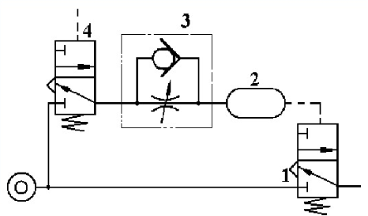
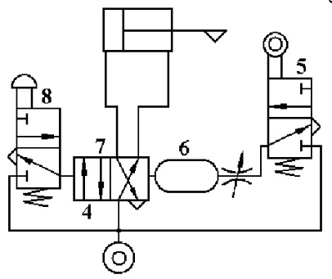
江漢大学 Jianghan University
七、延时回路
图8-21所示为延时回路，图8-21a是延时输出回路，当控制信号4切换阀4后，压缩空气经单向节流阀3向气容2充气。当充气压力经延时升高至使阀1换位时，阀1就有输出。
在图8-21b所示回路中，按下阀8，则气缸向外伸出，当气缸在伸出行程中压下阀5后，压缩空气经节流阀到气容6延时后才将阀7切换，气缸退回。
图8-21延时回路

Slide 36
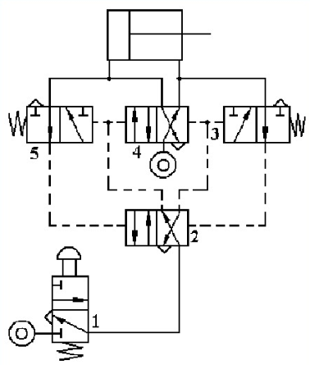
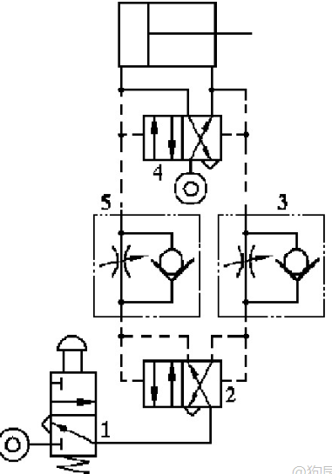
江漢大学 Jianghan University
八、计数回路
计数回路可以组成二进制计数器。在图8-22a所示回路中，按下阀1按钮，则气信号经阀2至阀4的左或右控制端使气缸推出或退回。阀4换向位置，取决于阀2的位置，而阀2的换位又取决于阀3和阀5。
图8-22计数回路

Slide 37
江漢大学 Jianghan University
八、计数回路
如图所示，设按下阀1时，气信号经阀2至阀4的左端使阀4换至左位，同时使阀5切断气路，此时气缸向外伸出；当阀1复位后，原通人阀4左控制端的气信号经阀1排空，阀5复位，于是气缸无杆腔的气经阀5至阀2左端，使阀2换至左位等待阀1的下一次信号输人。
当阀1第二次按下后，气信号经阀2的左位至阀4右控制端使阀4换至右位，气缸退回，同时阀3将气路切断。待阀1复位后，阀4右控制端信号经阀2，阀1排空，阀3复位并将气导至阀2左端使其换至右位，又等待阀1下一次信号输入。这样，第1、3、5、…次(奇数)按压阀1，则气缸伸出；第2、4、6、…次(偶数)按压阀1，则使气缸退回。

Slide 38
江漢大学 Jianghan University
八、计数回路
图8-23b所示的计数原理同图8-23a。不同的是按压阀1的时间不能过长，只要使阀4切换后就放开，否则气信号将经阀5或阀3通至阀2左或右控制端，使阀2换位，气缸反行，从而使气缸来回振荡。
图8-23 计数回路

Slide 39

江漢大学 Jianghan University
非时序逻辑系统设计举例
公共汽车门用气动控制，司机和售票员各有一个气动开关控制汽车门，要求：为安全起见，司机和售票员都发出关门信号，门才关；车到站，一人发出开门信号，门就开。若汽车门用单作用缸驱动，控制阀用手动二位三通换向阀。试设计该气控回路。
设：司机和售票员的气动开关为a、b，开门信号记为“1”，关门信号为“0”，门开S 记为“1”。
列真值表 a b s
0 0 0
0 1 1
1 0 1
1 1 1

Slide 40
江漢大学 Jianghan University
非时序逻辑系统设计举例
写逻辑函数并化简： 积和式 S = a b+a b+ab = a+b
a
b
绘制逻辑原理图
s
绘控制回路图

Slide 41

江漢大学 Jianghan University
课堂作业
（注明：班级、姓名、学号）
1. 从应用场合上解释气动回路与液压回路的不同点？

Slide 42
江漢大学 Jianghan University
课堂作业答案
从应用场合上解释气动回路与液压回路的不同点？
答：1）一个空气压缩机可同时向多个回路供气，而液压泵一般只提供一个回路使用。
2）压缩空气在循环结束后直接排入大气，无需像液压传动一样，将油液回收进油箱。
3）空气资深润滑性能差，需要另加供油装置。

Slide 43
江漢大学 Jianghan University
课堂作业答案
从应用场合上解释气动回路与液压回路的不同点？
答：1）液压运动位置准确，气压由于可压缩运动不准确，液压一般动作比较慢，气压比较快。
2）液压动力源一般为液压泵，气压动力源一般为压缩机。
3）液压产生的力较大，气压相对较小。

Slide 44
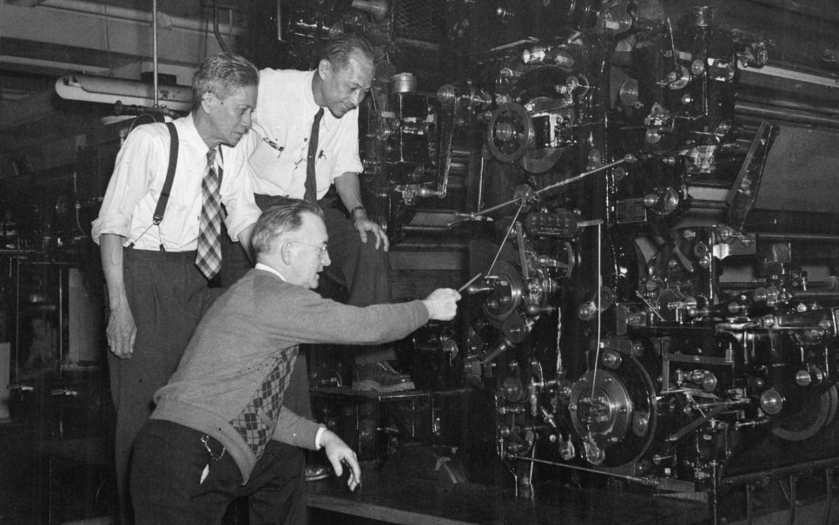
江漢大学 Jianghan University
气压传动系统的特点——
计量缸采用行程阀发讯方式控制其顺序动作，而止动缸安装行程阀有困难，采用了顺序阀发讯方式。
计量和倾倒物料都是由计量缸完成，所以系统采用了高低压切换回路，计量时用低压（3×105 Pa），倾倒物料时用高压（6×105 Pa）。
计量质量的大小可以通过调节低压减压阀2的调定压力或调节行程阀12 的位置来进行调节。
系统采用了由单向节流阀10 和气容C 组成的延时回路。

Slide 45
江漢大学 Jianghan University
一、气压传动系统设计
（一）非时序逻辑系统设计
非时序逻辑问题的特点是：
1. 输入变量取值是随机的，输入没有先后顺序。
2. 系统输出只与输入变量的组合有关，与变量取值的先后顺序无关。

Slide 46
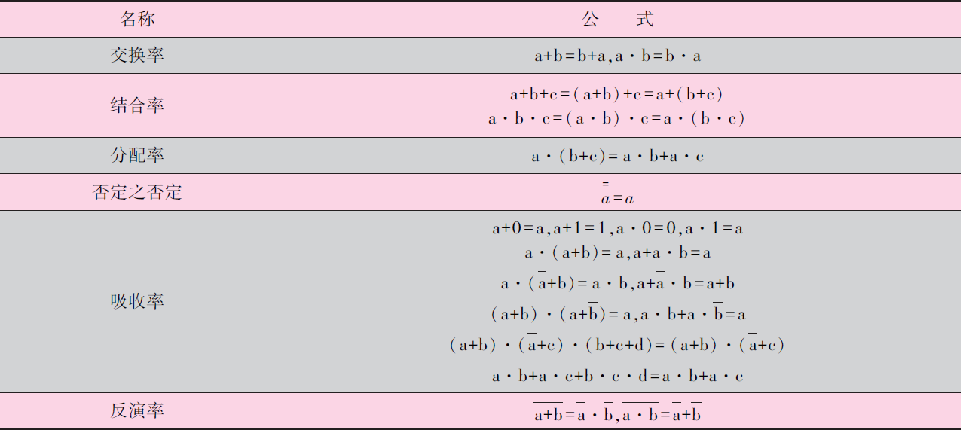
江漢大学 Jianghan University
一、气压传动系统设计
（一）非时序逻辑系统设计
1．逻辑代数设计法
逻辑代数的三种基本运算是：“或”运算、“与”运算、“非”运算。

Slide 47
江漢大学 Jianghan University
一、气压传动系统设计
（一）非时序逻辑系统设计
1．逻辑代数设计法
控制系统的输入与输出之间有一定的逻辑关系，该逻辑关系可表示为s=f(a1,a2,...,ai)这种逻辑关系称为逻辑函数，也称真值函数。s的值为逻辑函数值， 输入信号a1,a2…,ai称为逻辑变量。将输入与输出的逻辑关系列成一个表，称这样的表为逻辑关系表，也称真值表。

Slide 48
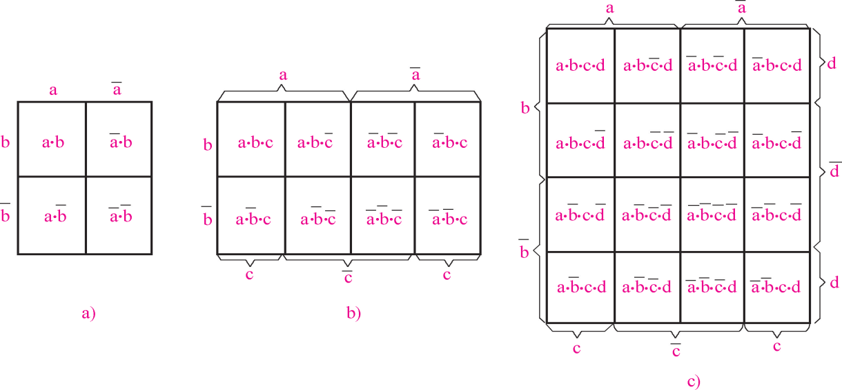
江漢大学 Jianghan University
一、气压传动系统设计
（一）非时序逻辑系统设计
2．卡诺图设计法
卡诺图
ａ） 二变量 ｂ） 三变量 ｃ） 四变量

Slide 49
江漢大学 Jianghan University
一、气压传动系统设计
（一）非时序逻辑系统设计
2．卡诺图设计法
利用卡诺图化简逻辑函数
１）将逻辑函数占有的2n格圈在一起， 组成正方形或矩形， 可消去n个变量。
２）圈在一起的正方形或矩形，应包含尽可能多的方格，以便消去更多的变量。
３）逻辑函数占有的同一格可被不同的正方形或矩形取用。
４）逻辑函数在卡诺图上占有的每个方格都必须取用。

Slide 50
江漢大学 Jianghan University
一、气压传动系统设计
（二）时序逻辑系统设计
1. 时序逻辑控制的特点
时序逻辑控制也称顺序控制或程序控制。与非时序问题不同，系统的输出不仅与输入信号的组合有关，而且受一定顺序的限制，系统的输入信号不是随机的，而是有序的。常见的行程程序控制就属于时序逻辑控制系统。

Slide 51
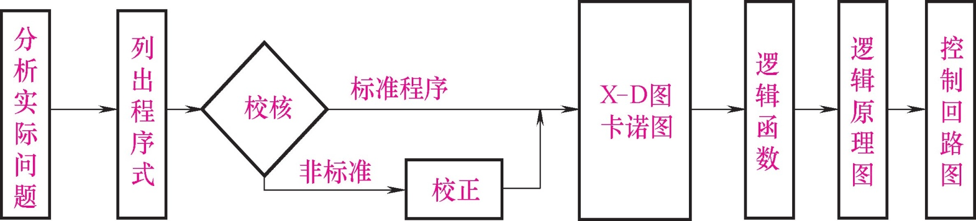
江漢大学 Jianghan University
一、气压传动系统设计
（二）时序逻辑系统设计
2. 行程程序设计步骤框图

Slide 52
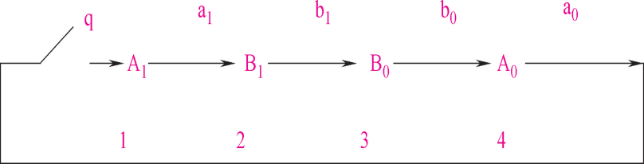
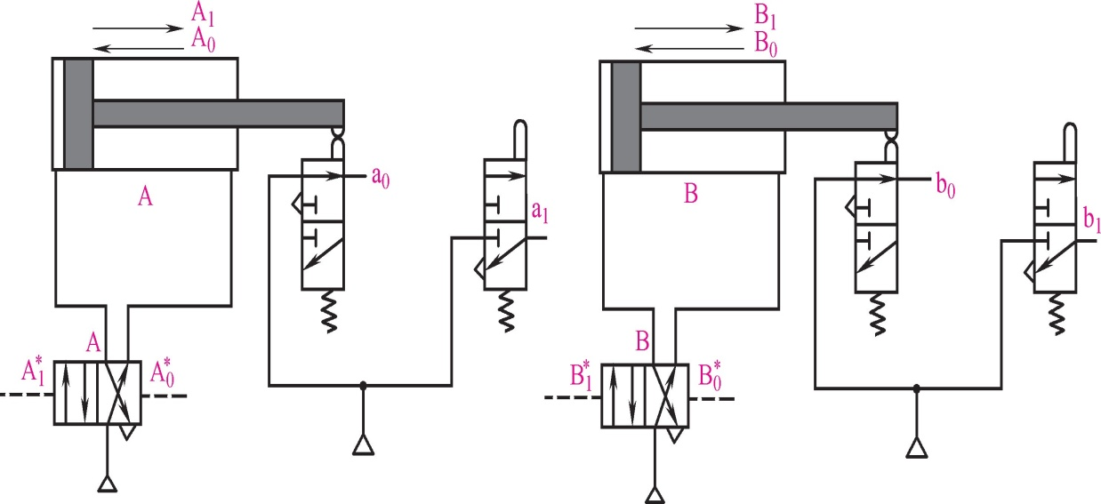
江漢大学 Jianghan University
一、气压传动系统设计
（二）时序逻辑系统设计
3. 气动行程程序控制系统
气动逻辑系统设计
行程程序动作、相位、信号示意图

Slide 53
江漢大学 Jianghan University
一、气压传动系统设计
（三）程序的矫正设计
1. 程序的矫正
行程程序中存在用同一信号组合控制不同动作的现象，称该程序为非标准程序，如程序［ A1 B1 B0 A0］。行程程序中每一个动作都由不同的信号组合来控制,则该程序为标准程序，如［A1 B1 A0 B0］、［ A1 B1 C1 A0 C0 B0］ 等。因此，判断行程程序是否标准只需判断它是否有最小项重复出现(简称重复小项),有重复小项（即存在同一信号组合控制不同动作）则是非标准程序,无重复小项则是标准程序。

Slide 54
江漢大学 Jianghan University
一、气压传动系统设计
（三）程序的矫正设计
1. 程序的矫正
一般情况下，程序校正遵守下列规则：
１）校正程序应当在适当位置插入记忆元件，记忆元件的插入位置应将重复小项连接的区间全部切断，以消除重复小项。
２）记忆元件应按 Ｘ１ Ｘ０ 、 Ｘ１ Ｙ１ Ｘ０ Ｙ０ 、 Ｘ１ Ｙ１ Ｚ１ Ｘ０ Ｙ０ Ｚ０ …的顺序插入。这样，能保证将重复小项区间切断的同时不产生新的重复小项。
３）记忆元件的插入部位有必插入部位，也有可选择插入部位。因此，插入方案有时不是唯一的，可能有多种。选用不同的插入元件部位，所设计的气控回路也不同。

Slide 55
江漢大学 Jianghan University
一、气压传动系统设计
（三）程序的矫正设计
1. 程序的矫正
一般情况下，程序校正遵守下列规则：
４）元件插入部位应在重复小项区间内。若元件插入位置选择在重复小项区间两端，则该重复小项未被切断。
５）保证消除重复小项的同时，应使插入元件数最少，则相应的控制回路为最简单。记忆元件可以选择用二位三通阀或者二位四通（ 五通）阀。一般情况下，插入的记忆元件选择为二位四通阀，即记忆元件与执行元件的主控阀相同。这样， 在后续的逻辑设计中，记忆元件与执行元件一样，都视为逻辑系统的被控制对象。

Slide 56
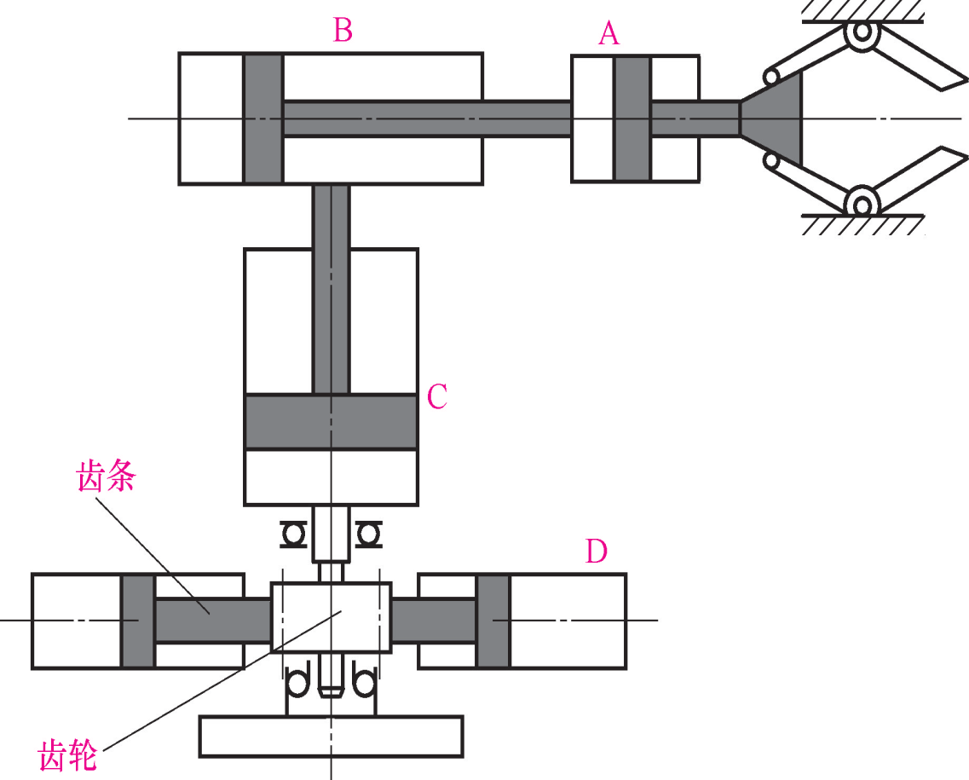
江漢大学 Jianghan University
一、气压传动系统设计
（四）设计实例一：气控机械手
气控机械手结构示意图

Slide 57
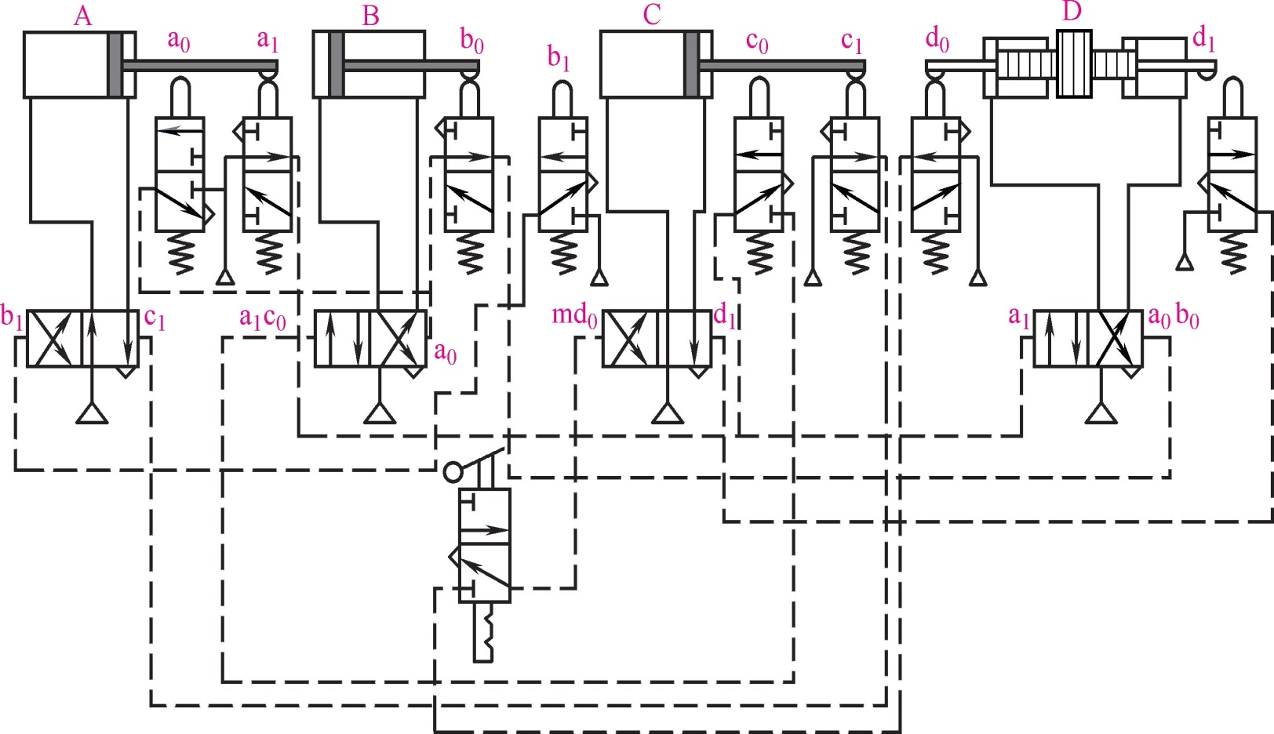
江漢大学 Jianghan University
一、气压传动系统设计
（四）设计实例
Ｘ-Ｄ线图法设计的气控机械手气动回路原理图

Slide 58
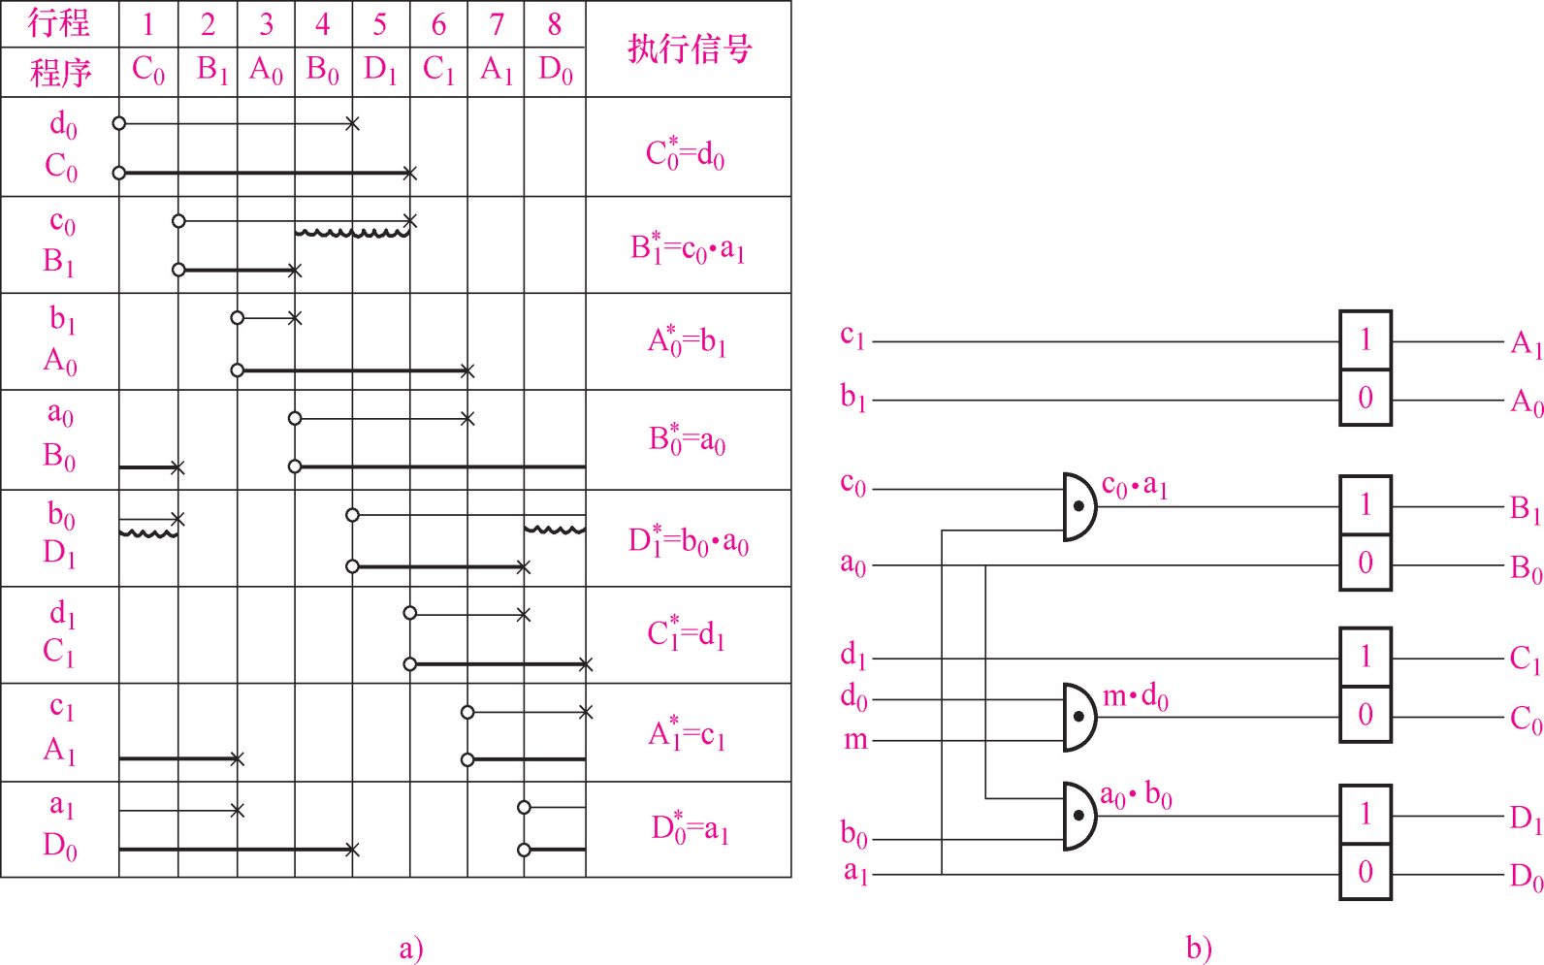
江漢大学 Jianghan University
一、气压传动系统设计
（四）设计实例一：气控机械手
气控机械手的 Ｘ-Ｄ线图法设计
ａ）Ｘ-Ｄ线图 ｂ）逻辑原理图

Slide 59
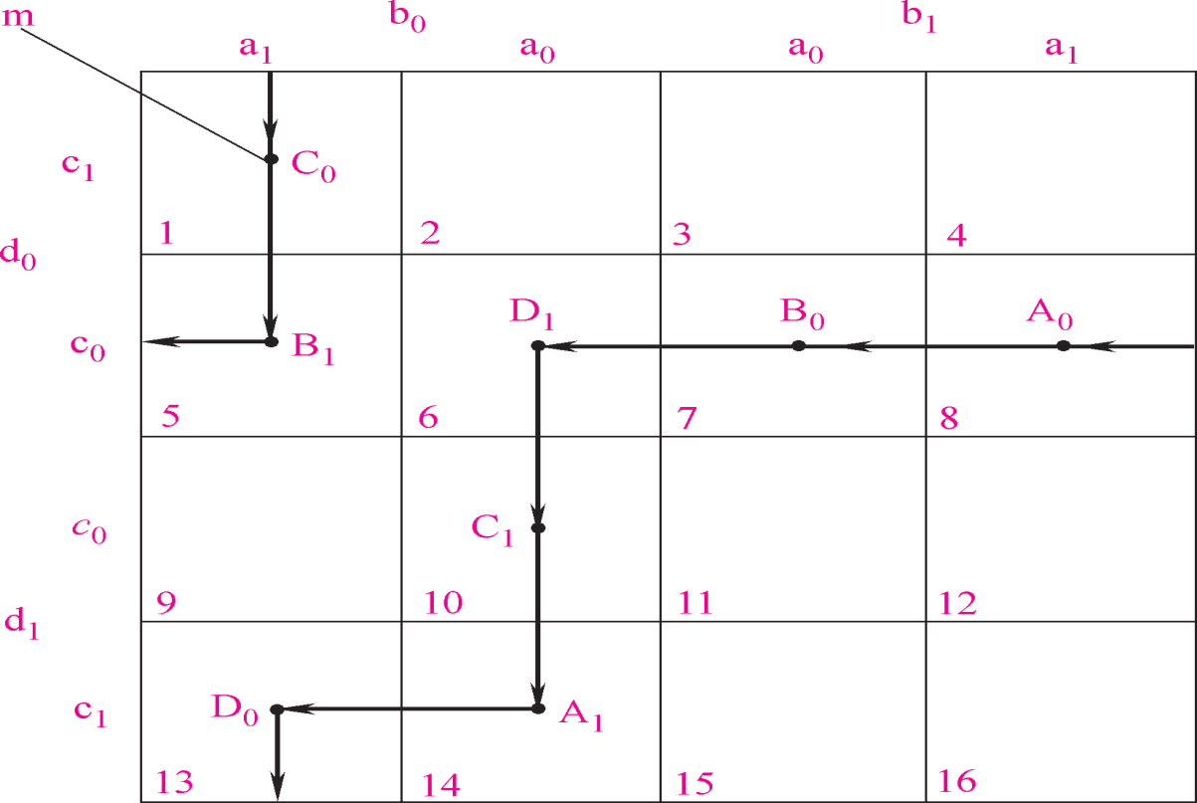
江漢大学 Jianghan University
一、气压传动系统设计
（四）设计实例一：气控机械手
卡诺图及顺序循环线图

Slide 60
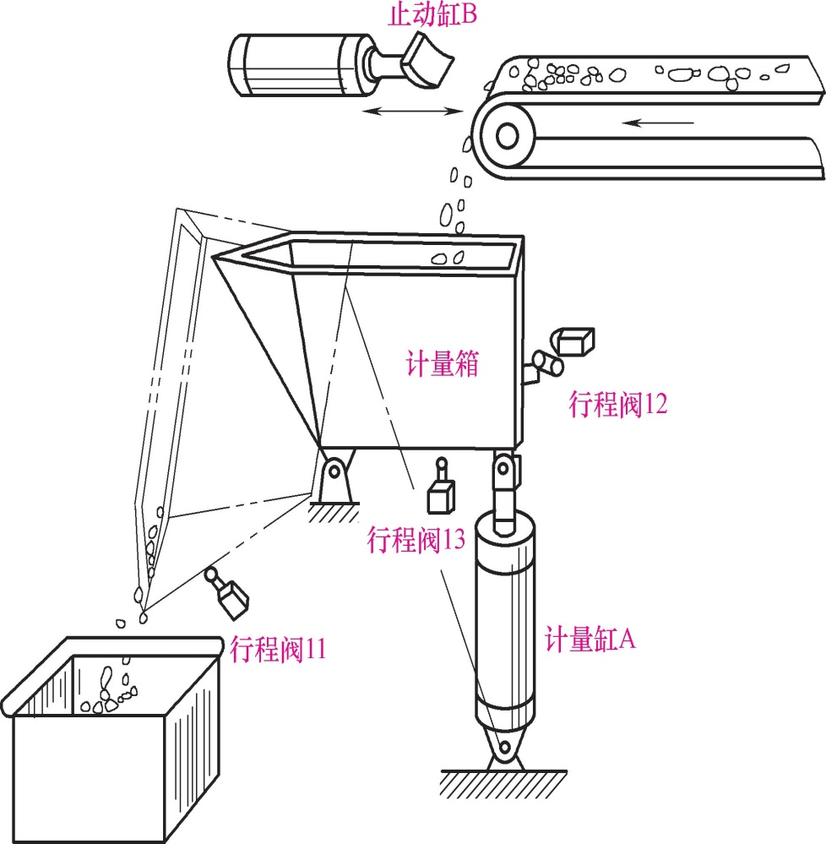
江漢大学 Jianghan University
一、气压传动系统设计
（四）设计实例二：气动计量系统

Slide 61
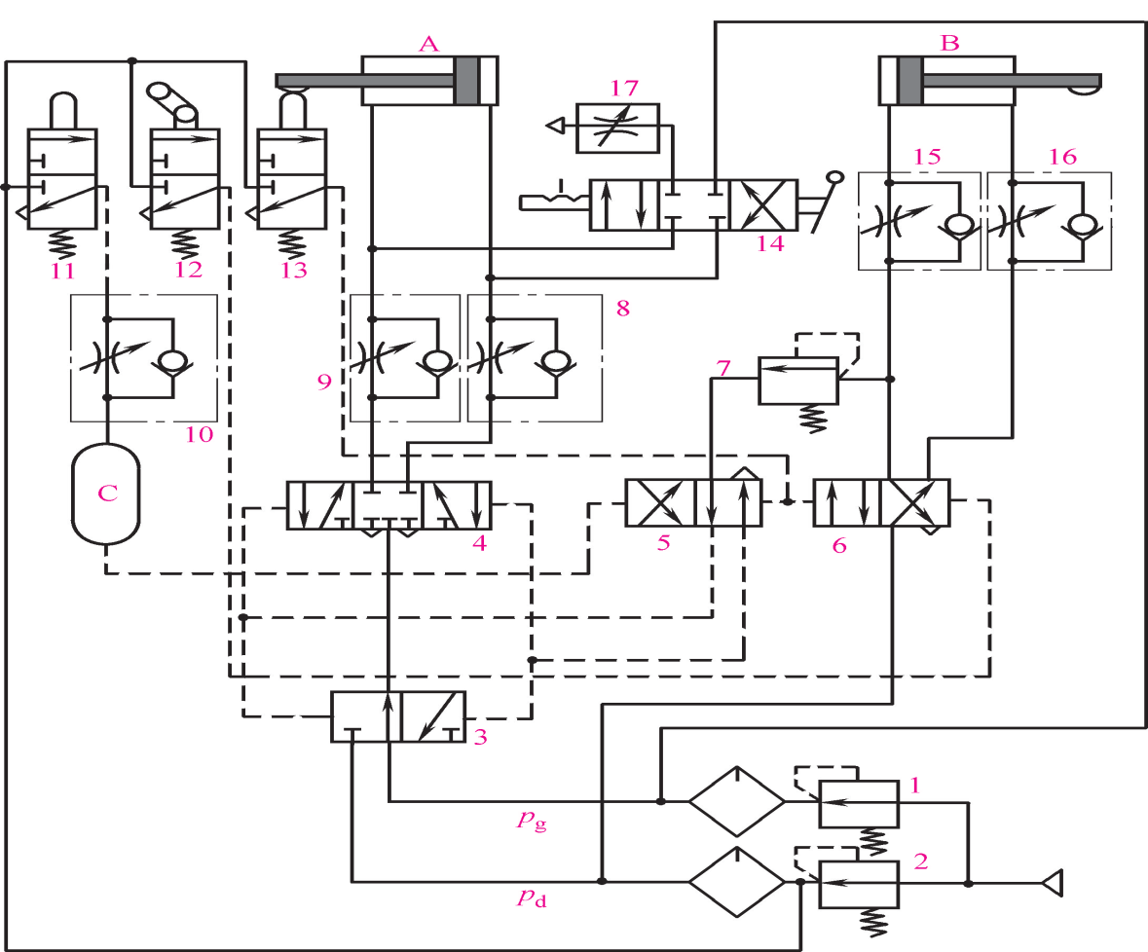
江漢大学 Jianghan University
一、气压传动系统设计
（四）设计实例二：气动计量系统
气动计量系统回路图
Ａ—计量缸 Ｂ—止动缸 1、2—减压阀
3—高低压切换阀 4—主控阀
5、6—气控阀 7—顺序阀
8、9、10、15、16—单向节流阀
11、12、13—行程阀
14—手动换向阀 17—排气节流阀

Slide 62
江漢大学 Jianghan University
一、气压传动系统设计
（四）设计实例二：气动计量系统
回路的特点：
１）止动缸B安装行程阀有困难，所以采用了顺序阀发信的方式。
２）在整个动作过程中，计量和倾倒物料都是由计量缸A完成的，所以回路采用了高低 压切换回路，计量时用低压，计量结束倾倒物料时用高压。 计量质量的大小可以通过调节低压减压阀2的调定压力或调节行程阀12的位置来进行调节。

Slide 63
江漢大学 Jianghan University
一、气压传动系统设计
（四）设计实例二：气动计量系统
在机械加工自动化流水线上，自动钻床是必不可少的设备，用于完成钻孔、攻螺纹工序。其工作循环为：工件自动夹装→钻头前进→钻头后退排屑→钻头再前进，直至完成钻孔（ 或攻螺纹）→松开工件。

Slide 64
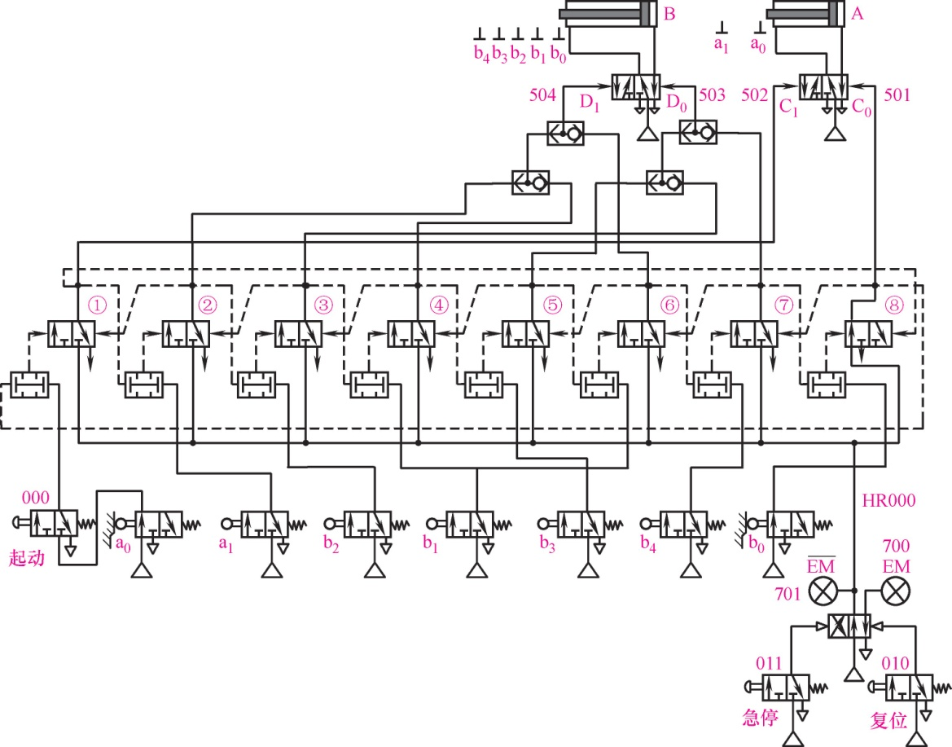
江漢大学 Jianghan University
一、气压传动系统设计
（四）设计实例三：气动自动钻床
A1—B2 —B1—B3 —B1 —B4 —B0— A0

Slide 65
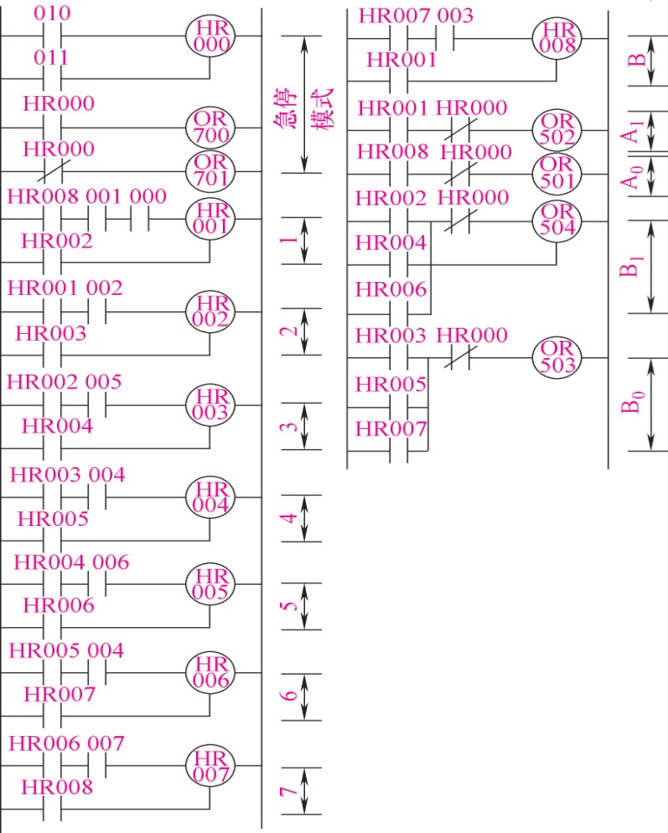
江漢大学 Jianghan University
一、气压传动系统设计
（四）设计实例三：气动自动钻床
自动钻床 ＰＬＣ 控制梯形图

Slide 66
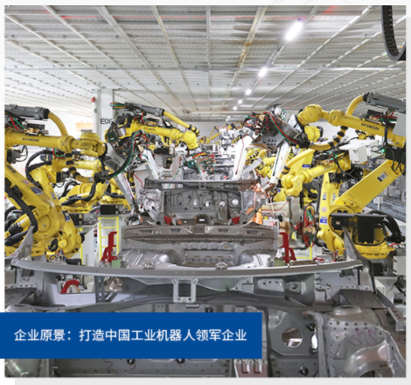
江漢大学 Jianghan University
气动应用
1. 气压传动（国产机器人应用）
哈工现代
哈工现代(英文简称：HGXD)智慧工厂设立在浙江海宁，营销中心（上海第一分公司）位于中国上海，是一家集生产、销售、售后服务为一体的机器人公司。

Slide 67
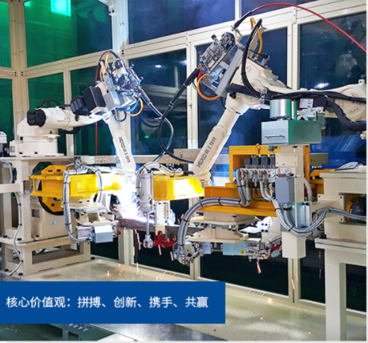
江漢大学 Jianghan University
气动应用
1. 气压传动（国产机器人应用）
哈工现代
哈工现代超百名售后服务及技术团队遍布至50多个城市，市场领域遍及汽车、工程机械、电力电器、家具卫浴、金属塑料、食品医药等行业。

Slide 68
江漢大学 Jianghan University
气动应用
1. 气压传动（国产机器人应用）
哈工现代
哈工现代超百名售后服务及技术团队遍布至50多个城市，市场领域遍及汽车、工程机械、电力电器、家具卫浴、金属塑料、食品医药等行业。

Slide 69

江漢大学 Jianghan University
气动应用
1. 气压传动（国产机器人应用）

Slide 70

江漢大学 Jianghan University
气动应用
1. 气压传动（国产机器人应用）

Slide 71


江漢大学 Jianghan University
气动应用
1. 气压传动（国产机器人应用）

